Slide 1

Siegerehrung
Budeturnier 2026

Slide 2

Dankeschön an..
SV Sulmetingen (Equipment)
Schiedsrichter
Marc Gretzinger (Technik)
Unsere Mädels (Küche & Bar)
Alle Zuschauer & Fans für die tolle Stimmung

Slide 3





Dankeschön an unsere Sponsoren
Anpassen !

Slide 4
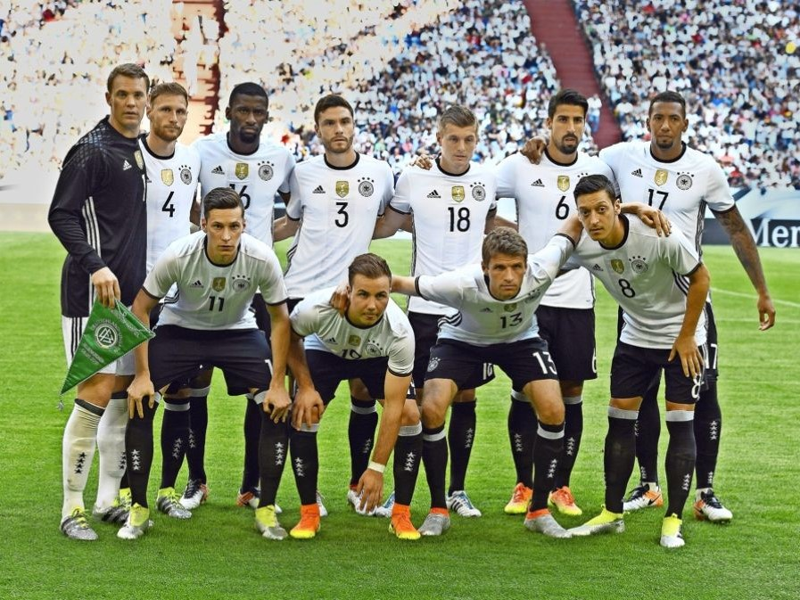
NAME – Diese Folie ausblenden
15.
Platz

